Slide 1
天哪你竟然发现了一个真的很水的联赛专题？
zjq

Slide 2
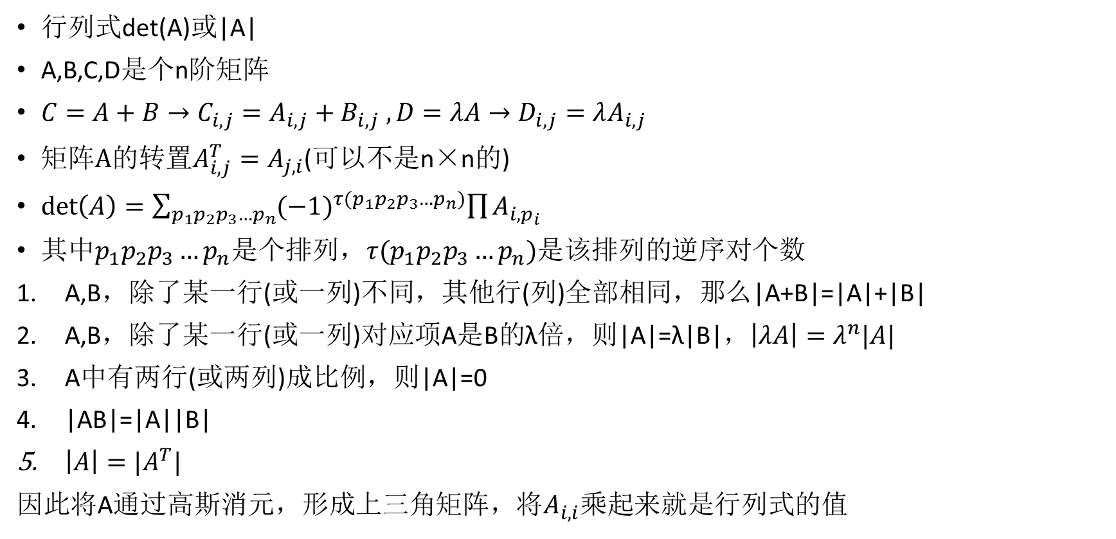
前置姿势
行列式det(A)或|A|
A,B,C,D是个n阶矩阵
$C=A+B→C_{i,j}=A_{i,j}+B_{i,j} , D=λA→D_{i,j}=λA_{i,j}$
矩阵$A$的转置$A_{i,j}^{T}=A_{j,i}$(可以不是n×n的)
$\det\left(A\right)=\sum_{p_{1}p_{2}p_{3}…p_{n}}{{(−1)}^{τ(p_{1}p_{2}p_{3}…p_{n})}\prod{A_{i,p_{i}}}}$
其中$p_{1}p_{2}p_{3}…p_{n}$是个排列，$τ(p_{1}p_{2}p_{3}…p_{n})是$该排列的逆序对个数
A,B，除了某一行(或一列)不同，其他行(列)全部相同，那么|A+B|=|A|+|B|
A,B，除了某一行(或一列)对应项A是B的λ倍，则|A|=λ|B|，$\left|λA\right|=λ^{n}|A|$
A中有两行(或两列)成比例，则|A|=0
|AB|=|A||B|
$\left|A\right|=|A^{T}|$
因此将A通过高斯消元，形成上三角矩阵，将$A_{i,i}$乘起来就是行列式的值

Slide 3
图论三部曲之生成树

Slide 4
最小生成树
prim，kruskal相信大家都会了
kruskal重构树就是建新点，令要合并的两个点成为这个新点的儿子，性质就是父亲的关键字要比儿子的大，例题就有NOI2018签到题。
xor最小生成树算是一种老套的模型了，两点的边权为点权的xor，就在trie上求答案，肯定是让最高位出现次数尽量少，一个位的贡献就通过将0儿子和1儿子的trie进行合并，求最小的两边的点的异或。
动态最小生成树可以通过lct进行维护，每次加入边如果形成了环，就删掉关键字较大的边，如果有删边操作就用分治

Slide 5
prufer序
定义一棵树的purfer序是按如下方法生成的序列：
选择一个编号最小的度数为1的点，将其删去，输出与其相连的点的编号。
重复上述过程直到只剩两个点。
一棵树与一个prufer一一对应。
知道prufer序，可以通过以下方法还原该树：
将结点列一个集合A={1，2，3......,n};在集合A中找出一个没有在prufer数列中出现的最小的值，将这个值在集合A中删去，并且将这个值和prufer数列中的第一个数连起一条边，并划去prufer数列中的第一个值，重复此步，直到集合A中只剩下两个数字，将以这两个数字为编号的结点连起一条边。

Slide 6
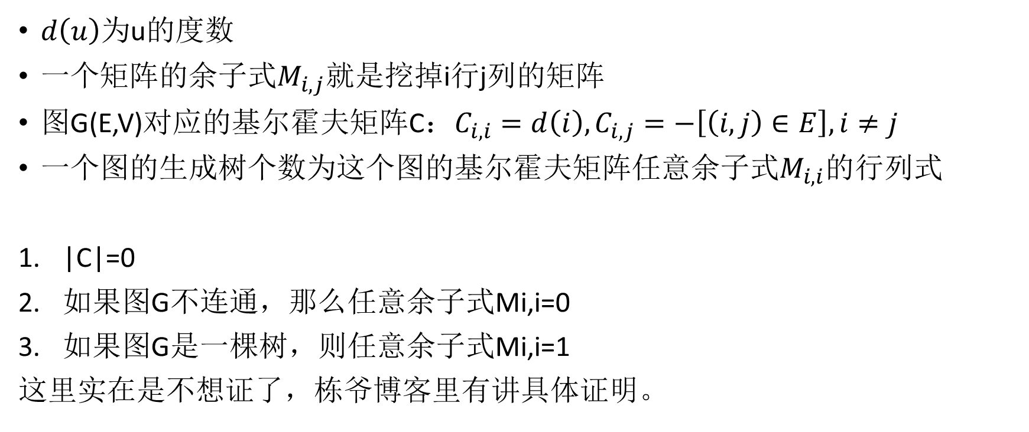
矩阵树定理
$d\left(u\right)$为u的度数
一个矩阵的余子式$M_{i,j}$就是挖掉i行j列的矩阵
图G(E,V)对应的基尔霍夫矩阵C：$C_{i,i}=d\left(i\right),C_{i,j}=−\left[\left(i,j\right)∈E\right],i≠j$
一个图的生成树个数为这个图的基尔霍夫矩阵任意余子式$M_{i,i}$的行列式
|C|=0
如果图G不连通，那么任意余子式Mi,i=0
如果图G是一棵树，则任意余子式Mi,i=1
这里实在是不想证了，栋爷博客里有讲具体证明。

Slide 7

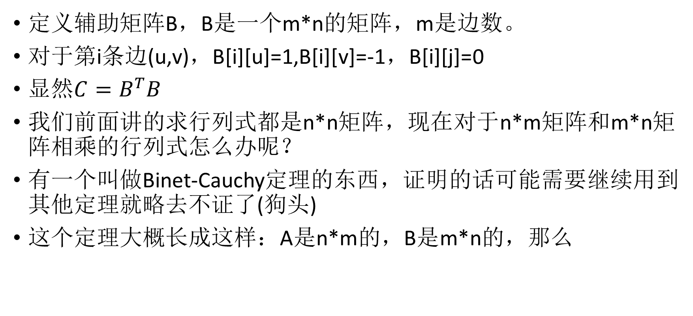
证明
定义辅助矩阵B，B是一个m*n的矩阵，m是边数。
对于第i条边(u,v)，B[i][u]=1,B[i][v]=-1，B[i][j]=0
显然$C=B^{T}B$
我们前面讲的求行列式都是n*n矩阵，现在对于n*m矩阵和m*n矩阵相乘的行列式怎么办呢？
有一个叫做Binet-Cauchy定理的东西，证明的话可能需要继续用到其他定理就略去不证了(狗头)
这个定理大概长成这样：A是n*m的，B是m*n的，那么

Slide 8

证明
这个东西的含义是选取一个大小为n的集合s，A只保留对应列，B只保留对应行，再做矩阵乘法，求行列式，把结果相加就是答案。
然后回到基尔霍夫定理，我们有
因为是自己乘自己的转置所以可以直接这样子。
现在我们只需要证明后面这个东西是生成树个数。
相当于我们选出了n-1条边，如果这n-1条边不连通，根据之前的引理贡献为0
否则这n-1条边形成一棵树，那么贡献为1
可以证出矩阵树定理正确。

Slide 9
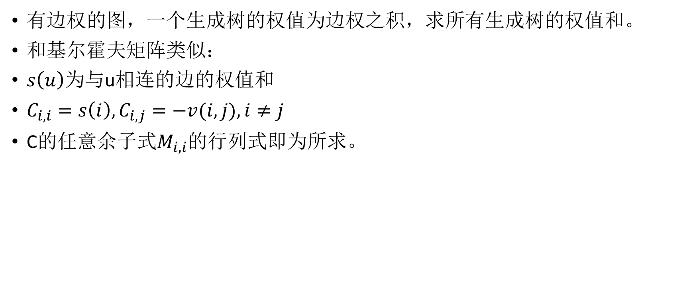
矩阵树定理扩展
有边权的图，一个生成树的权值为边权之积，求所有生成树的权值和。
和基尔霍夫矩阵类似：
$s\left(u\right)$为与u相连的边的权值和
$C_{i,i}=s\left(i\right),C_{i,j}=−v(i,j),i≠j$
C的任意余子式$M_{i,i}$的行列式即为所求。

Slide 10
来数数树

Slide 11
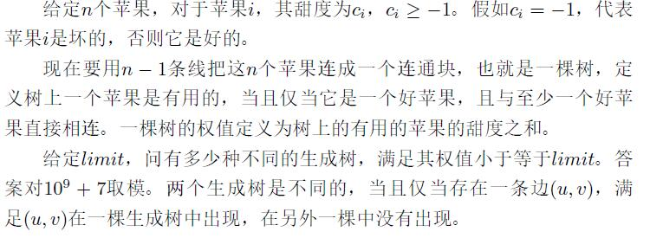
苹果树
n<=40

Slide 12
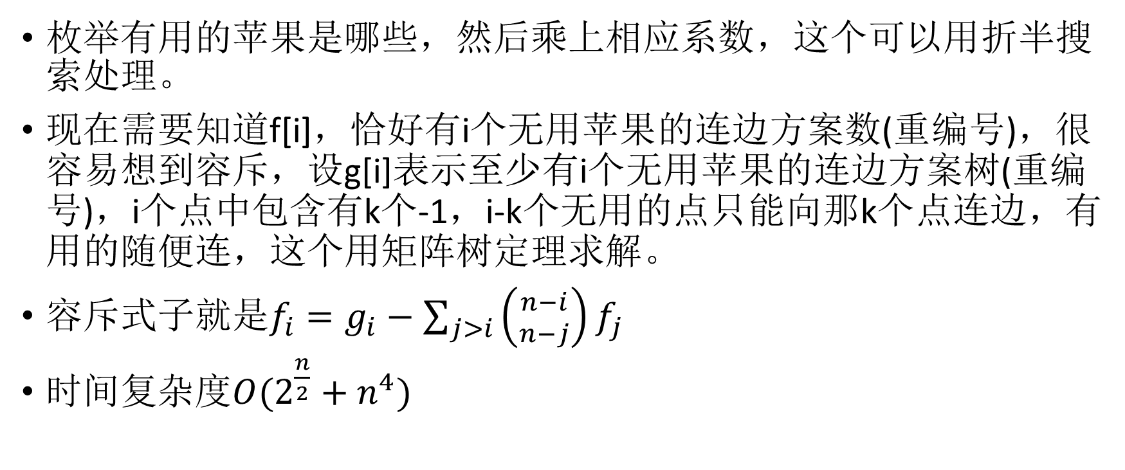
枚举有用的苹果是哪些，然后乘上相应系数，这个可以用折半搜索处理。
现在需要知道f[i]，恰好有i个无用苹果的连边方案数(重编号)，很容易想到容斥，设g[i]表示至少有i个无用苹果的连边方案树(重编号)，i个点中包含有k个-1，i-k个无用的点只能向那k个点连边，有用的随便连，这个用矩阵树定理求解。
容斥式子就是$f_{i}=g_{i}−\sum_{j>i}{\left({n−i \atop n−j}\right)f_{j}}$
时间复杂度$O(2^{\frac{n}{2}}+n^{4})$

Slide 13
吼题
有n个城市，每个城市有个权值wi，任意两个城市i,j之间的道路数有wi∗wj条。对于每种生成树，设每个点的度数为di，其权值定义为∏di。问所有无根生成树的权值和。答案对1e9+7取模。
n≤100000

Slide 14
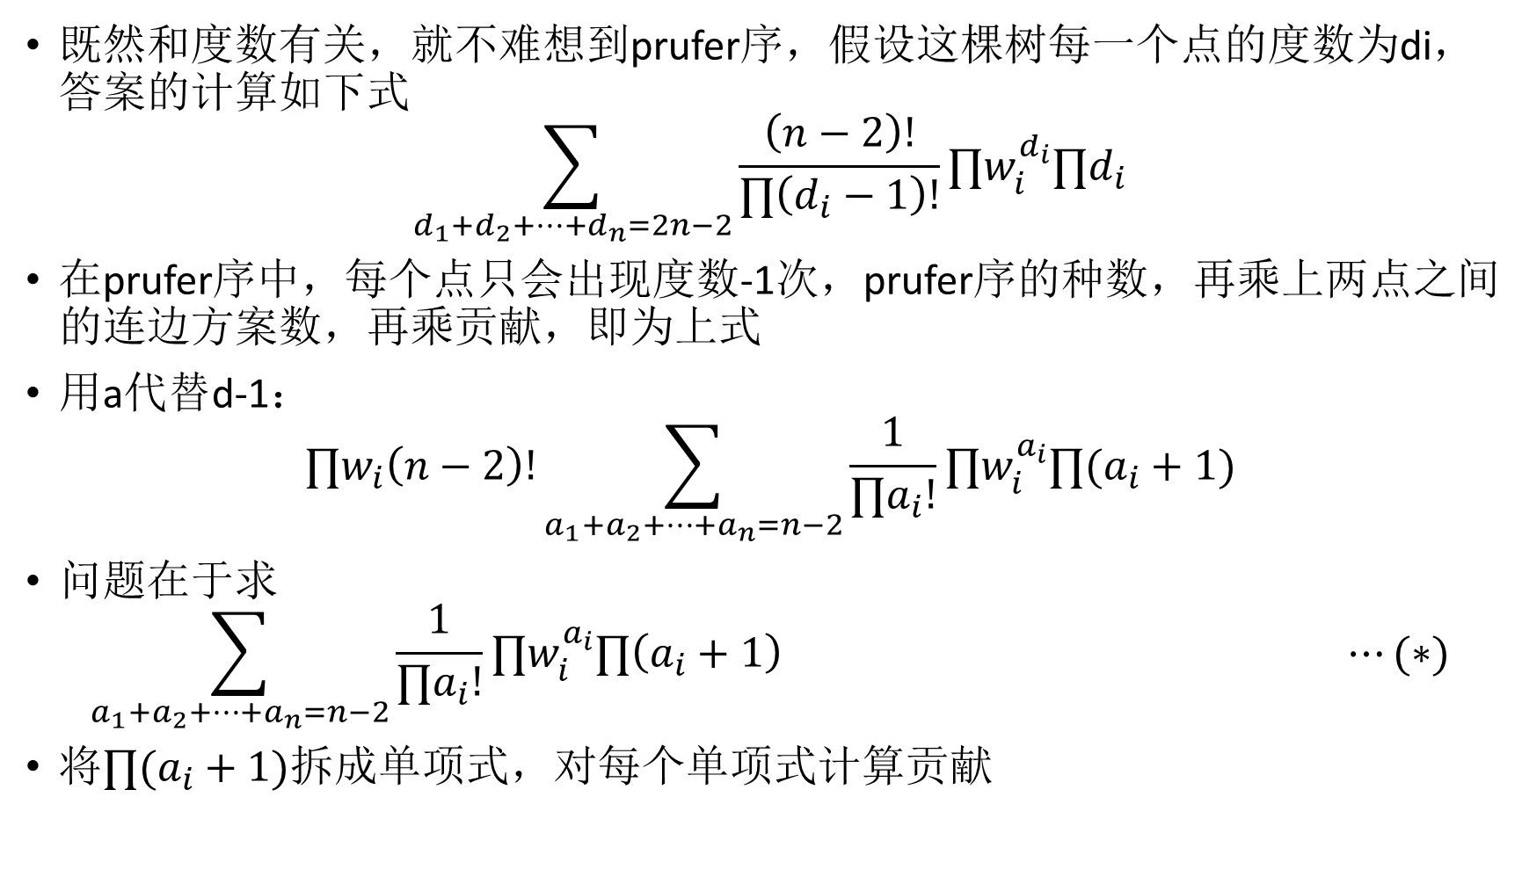
既然和度数有关，就不难想到prufer序，假设这棵树每一个点的度数为di，答案的计算如下式
$$\sum_{d_{1}+d_{2}+…+d_{n}=2n−2}{\frac{\left(n−2\right)!}{∏\left(d_{i}−1\right)!}}∏w_{i}^{d_{i}}∏d_{i}$$
在prufer序中，每个点只会出现度数-1次，prufer序的种数，再乘上两点之间的连边方案数，再乘贡献，即为上式
用a代替d-1：
$$∏w_{i}\left(n−2\right)!\sum_{a_{1}+a_{2}+…+a_{n}=n−2}{\frac{1}{∏a_{i}!}}∏w_{i}^{a_{i}}∏(a_{i}+1)$$
问题在于求
$$\sum_{a_{1}+a_{2}+…+a_{n}=n−2}{\frac{1}{∏a_{i}!}}∏w_{i}^{a_{i}}∏\left(a_{i}+1\right) ⋯(∗)$$
将$∏(a_{i}+1)拆$成单项式，对每个单项式计算贡献

Slide 15
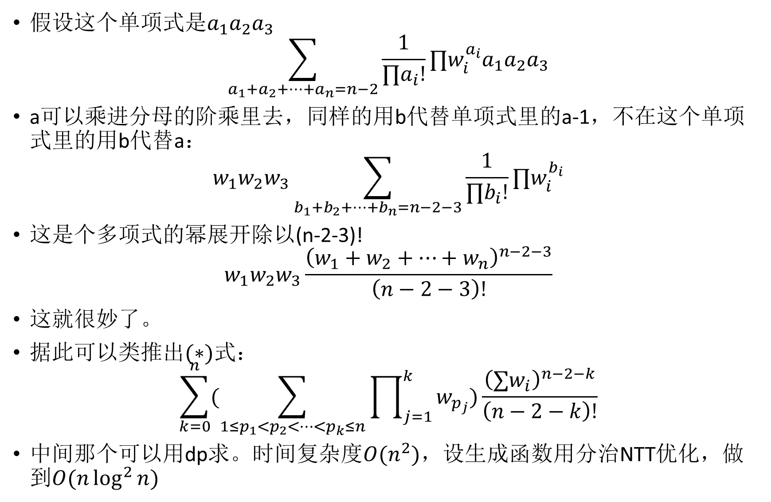
假设这个单项式是$a_{1}a_{2}a_{3}$
$$\sum_{a_{1}+a_{2}+…+a_{n}=n−2}{\frac{1}{∏a_{i}!}}∏w_{i}^{a_{i}}a_{1}a_{2}a_{3}$$
a可以乘进分母的阶乘里去，同样的用b代替单项式里的a-1，不在这个单项式里的用b代替a：
$$w_{1}w_{2}w_{3}\sum_{b_{1}+b_{2}+…+b_{n}=n−2−3}{\frac{1}{∏b_{i}!}}∏w_{i}^{b_{i}}$$
这是个多项式的幂展开除以(n-2-3)!
$$w_{1}w_{2}w_{3}\frac{{\left(w_{1}+w_{2}+…+w_{n}\right)}^{n−2−3}}{\left(n−2−3\right)!}$$
这就很妙了。
据此可以类推出$(∗)$式：
$$\sum_{k=0}^{n}{(\sum_{1≤p_{1}<p_{2}<…<p_{k}≤n}{\prod_{j=1}^{k}{w_{p_{j}}}})\frac{{\left(∑w_{i}\right)}^{n−2−k}}{\left(n−2−k\right)!}}$$
中间那个可以用dp求。时间复杂度$O(n^{2})，$设生成函数用分治NTT优化，做到$O(n\log^{2}{n})$

Slide 16
图论三部曲之竞赛图

Slide 17

兰道定理
用来判定竞赛图。
定义一个竞赛图的比分序列si，(s1<=s2<=…<=sn)，代表每个点的出度。即把每个点的出度从小到大排序之后的序列。
我们需要判定这个比分序列是否合法，即是否存在一个竞赛图满足此序列。
那么序列S合法当且仅当
特别的当k=n时上式必须取等号。
这个定理的必要性是显然的，自己画个图就可以理解了，我们这里只证明其充分性。
具体一点，我们将会给出一种构造方法，可以从比分序列还原一种竞赛图。

Slide 18

构造
我们的目标是从一个一般的竞赛图开始，每次改变2条边的方向，从而构造出一个比分序列是给定序列的竞赛图。
假设当前我们构造一个竞赛图的比分序列为u，满足
当k=n时显然取等号
设α是第一个满足sα>uα的位置，显然存在这样的位置。
设β表示最后一个满足uβ=uα的位置，γ表示第一个满足sγ<uγ的位置，因为α存在而总度数一定所以γ也一定存在，同时γ严格大于β

Slide 19

构造
大概长成这个样子
那么我们可以得到uγ>sγ≥sβ>uβ，即uγ≥uβ+2
这就代表至少存在一个点λ满足γ连向λ，λ连向β
如果我们把这两条边都反向容易发现这张图依然满足

Slide 20
构造
定义两个序列s,u之间的距离dis=∑|si-ui|
容易发现我们每执行这个过程一次dis都-2，且任意时候显然dis是偶数
因此我们一定能构造出目标竞赛图

Slide 21
强竞有哈回
栋老师的5字箴言~~~
说人话是强连通竞赛图一定有哈密顿回路。
另一个定理是竞有哈~~~
也就是竞赛图有哈密顿路径。
这个可以归纳一发，考虑第n个点和前面的点的连边情况。
分其向前n-1个点连边，前n-1个点向其连边，有反有正三种，灵性讨论即可。。。。

Slide 22
树数完了来画图

Slide 23
最长路径
给定n，求对于所有1<=i<=n，从1出发最长路为的i的n个点的竞赛图个数。
n<=1e5~1e6

Slide 24
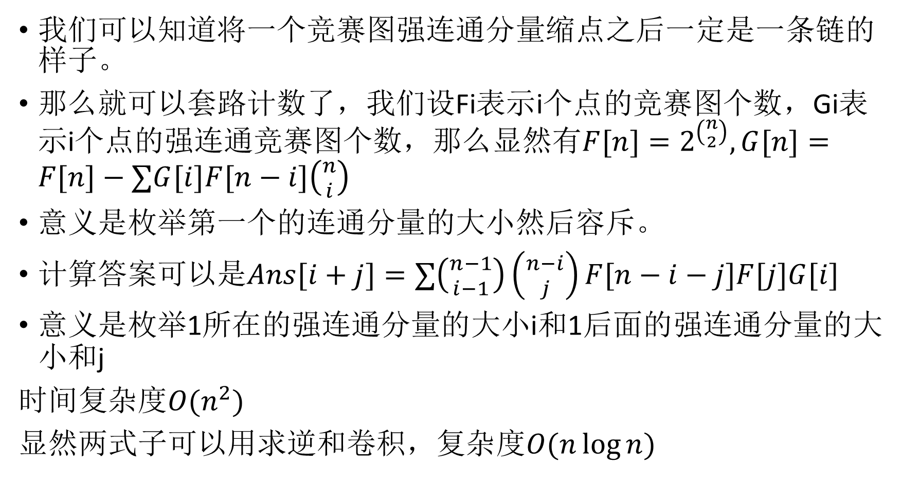
我们可以知道将一个竞赛图强连通分量缩点之后一定是一条链的样子。
那么就可以套路计数了，我们设Fi表示i个点的竞赛图个数，Gi表示i个点的强连通竞赛图个数，那么显然有$F[n]=2^{\left({n \atop 2}\right)},G[n]=F[n]−∑G[i]F[n−i]\left({n \atop i}\right)$
意义是枚举第一个的连通分量的大小然后容斥。
计算答案可以是$Ans[i+j]=∑\left({n−1 \atop i−1}\right)\left({n−i \atop j}\right)F[n−i−j]F[j]G[i]$
意义是枚举1所在的强连通分量的大小i和1后面的强连通分量的大小和j
时间复杂度$O(n^{2})$
显然两式子可以用求逆和卷积，复杂度$O(n\log{n})$

Slide 25
小学生图论题
n个点的竞赛图(两两点有且仅有一条有向边)，已知一些边，并且保证这些边只能形成若干条不相交的简单路径，问在其余边方向随机的情况下，这个图的强连通分量个数期望值。
n<=1e5

Slide 26
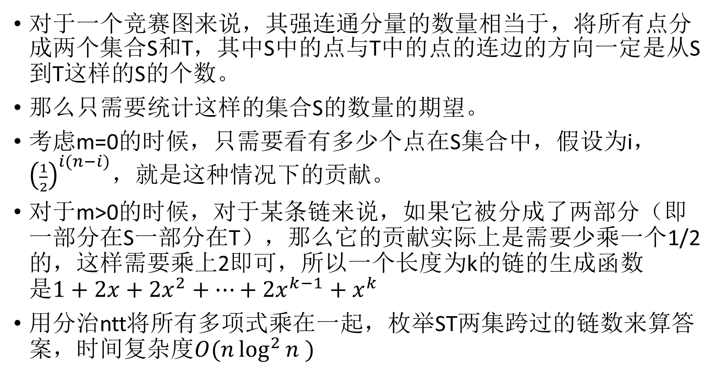
对于一个竞赛图来说，其强连通分量的数量相当于，将所有点分成两个集合S和T，其中S中的点与T中的点的连边的方向一定是从S到T这样的S的个数。
那么只需要统计这样的集合S的数量的期望。
考虑m=0的时候，只需要看有多少个点在S集合中，假设为i，${\left(\frac{1}{2}\right)}^{i(n−i)}$，就是这种情况下的贡献。
对于m>0的时候，对于某条链来说，如果它被分成了两部分（即一部分在S一部分在T），那么它的贡献实际上是需要少乘一个1/2的，这样需要乘上2即可，所以一个长度为k的链的生成函数$是1+2x+2x^{2}+…+2x^{k−1}+x^{k}$
用分治ntt将所有多项式乘在一起，枚举ST两集跨过的链数来算答案，时间复杂度$O(n\log^{2}{n} )$

Slide 27
图论三部曲插曲之二分图

Slide 28

Hall定理
一个二分图有完美匹配的充要条件是
对于处于同一部分的点集$U$，其临集大小$\left|δ\left(U\right)\right|≥|U|$

Slide 29

Strongly Matchable
n个点的无向无权简单图，问是否对于任意一种$\frac{n}{2}$个黑点$\frac{n}{2}$个白点的染色方式，使黑点白点之间都有完美匹配。
n<=100为偶数

Slide 30
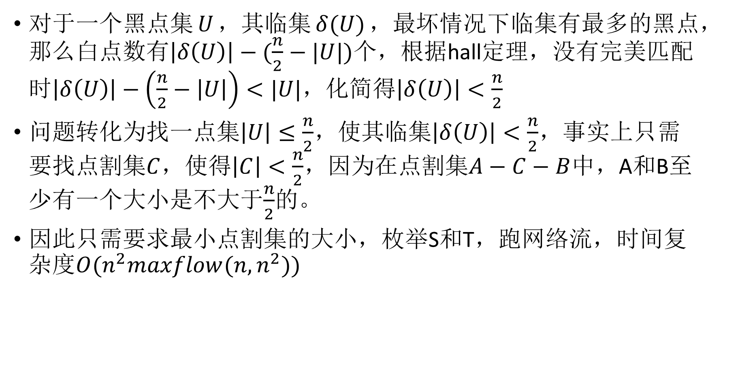
对于一个黑点集$U$，其临集$δ(U)$，最坏情况下临集有最多的黑点，那么白点数有$\left|δ\left(U\right)\right|−(\frac{n}{2}−|U|)$个，根据hall定理，没有完美匹配时$\left|δ\left(U\right)\right|−\left(\frac{n}{2}−\left|U\right|\right)<|U|$，化简得$\left|δ\left(U\right)\right|<\frac{n}{2}$
问题转化为找一点集$\left|U\right|≤\frac{n}{2}$，使其临集$\left|δ\left(U\right)\right|<\frac{n}{2}$，事实上只需要找点割集$C$，使得$\left|C\right|<\frac{n}{2}$，因为在点割集$A−C−B$中，A和B至少有一个大小是不大于$\frac{n}{2}$的。
因此只需要求最小点割集的大小，枚举S和T，跑网络流，时间复杂度$O(n^{2}maxflow(n,n^{2}))$

Slide 31
图论三部曲之线性规划

Slide 32
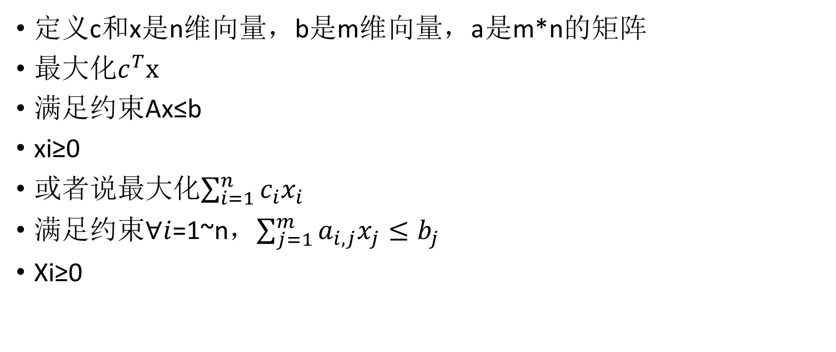
标准形
定义c和x是n维向量，b是m维向量，a是m*n的矩阵
最大化$c^{T}x$
满足约束Ax≤b
xi≥0
或者说最大化$\sum_{i=1}^{n}{c_{i}x_{i}}$
满足约束$∀i$=1~n，$\sum_{j=1}^{m}{a_{i,j}x_{j}≤b_{j}}$
Xi≥0

Slide 33
转化成标准形
我们知道任何一个线性规划都是可以转化成标准形的。
对于取min的我们可以取反之后取max
对于≥的我们可以取反
对于=的我们可以变成≤和≥
对于没有xi≥0的我们可以拆成xi=x1-x2，其中x1,x2≥0

Slide 34
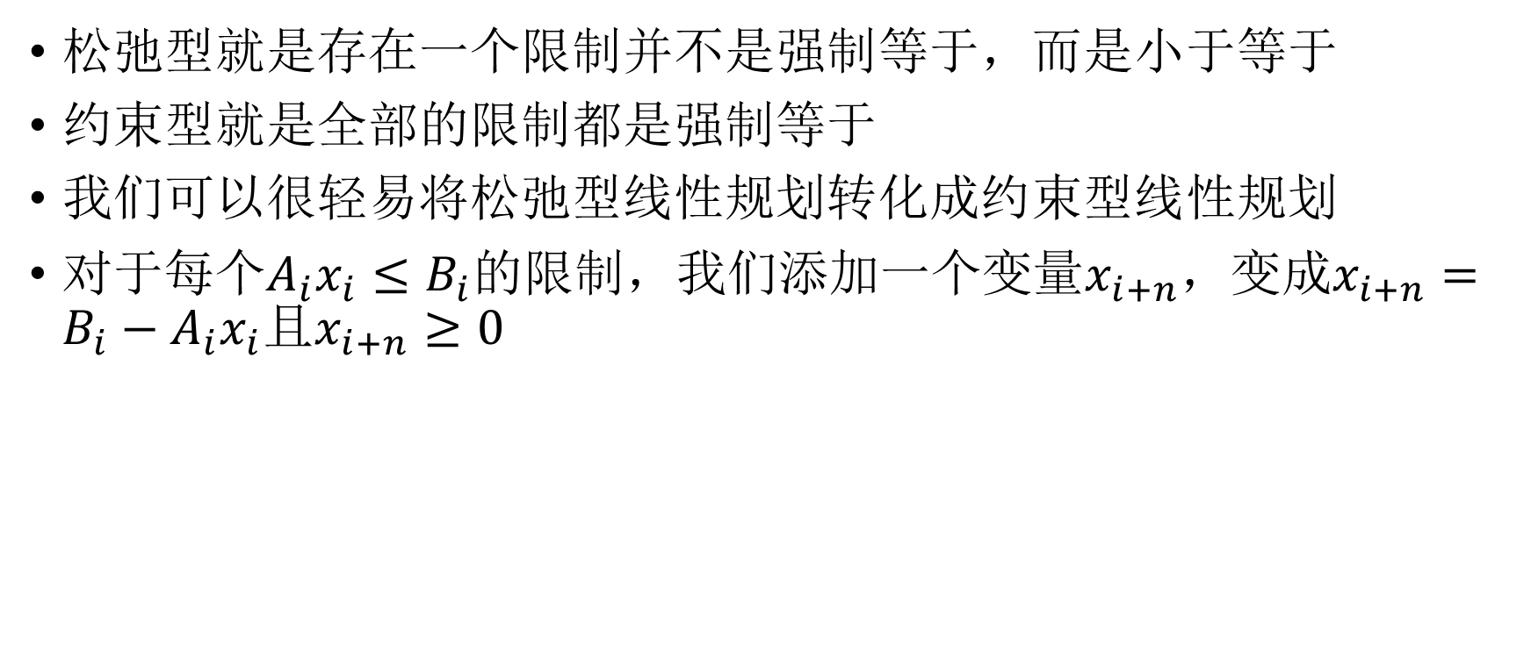
松弛型/约束型
松弛型就是存在一个限制并不是强制等于，而是小于等于
约束型就是全部的限制都是强制等于
我们可以很轻易将松弛型线性规划转化成约束型线性规划
对于每个$A_{i}x_{i}≤B_{i}$的限制，我们添加一个变量$x_{i+n}$，变成$x_{i+n}=B_{i}−A_{i}x_{i}$且$x_{i+n}≥0$

Slide 35
单纯形
如果我们用向量来理解高维线性规划的话，我们会发现
每个约束限制了n维空间中的一个超平面，所有的超平面的交集形成的可行凸区域称作单纯形
目标函数也是一个超平面，最优解肯定会在顶点处取得
一个暴力的想法是我们找到每一个顶点来更新答案
单纯形算法的思想就是通过变量的代换实现空内沿边界朝目标函数增大的方向移动
我们需要先找到一组基本可行解，然后不断调整
我们先默认所有Bi≥0，这样基本可行解非常好找，直接把xi+n=Bi即可，Bi<0的情况后面会讨论。

Slide 36


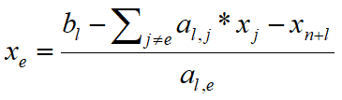
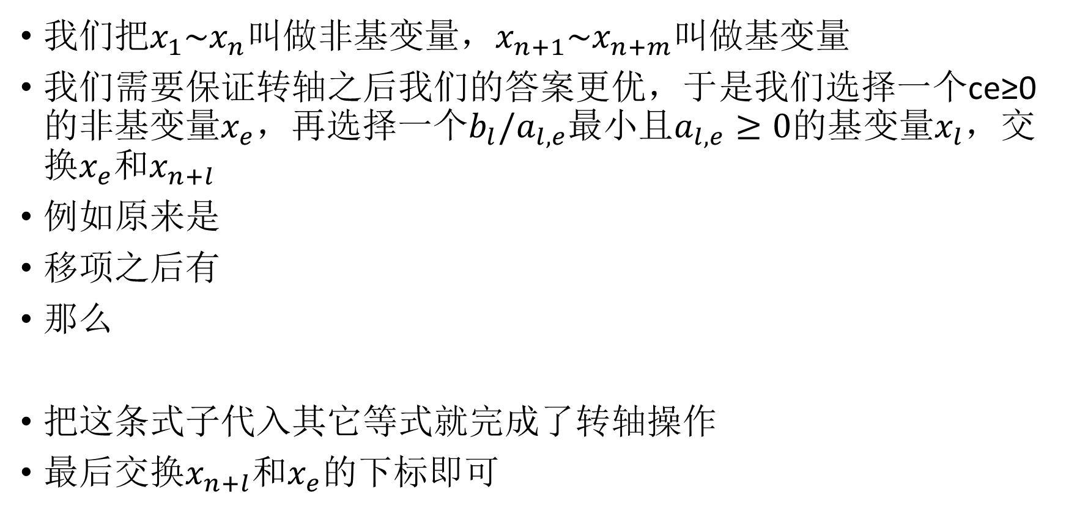
转轴操作(pivot)
我们把$x_{1}\sim x_{n}$叫做非基变量，$x_{n+1}\sim x_{n+m}$叫做基变量
我们需要保证转轴之后我们的答案更优，于是我们选择一个ce≥0的非基变量$x_{e}$，再选择一个$b_{l}/a_{l,e}$最小且$a_{l,e}≥0$的基变量$x_{l}$，交换$x_{e}$和$x_{n+l}$
例如原来是
移项之后有
那么
把这条式子代入其它等式就完成了转轴操作
最后交换$x_{n+l}$和$x_{e}$的下标即可

Slide 37
Simplex操作
为什么要比值最小？
因为我们要贪心的走，但不能一步走太多
还有一个叫做bland定则的东西，每次需要取下标最小的变量，为了防止循环
当我们找不到合法的e的时候算法就结束了
当我们找得到合法的e但找不到合法的l的时候就证明目标函数可以无穷大

Slide 38
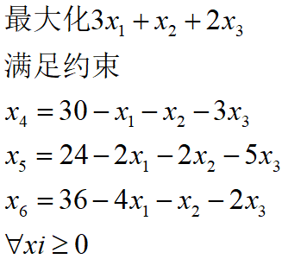
举个栗子
这个线性规划的初始解是(0,0,0,30,24,36),目标函数值为0

Slide 39

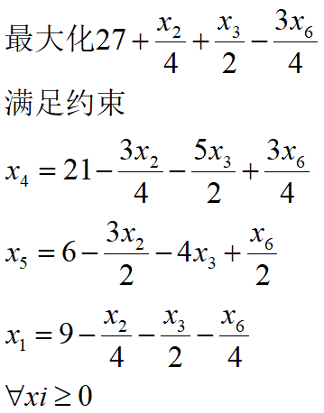
栗子
现在选择的e=1,l=3
那么第3个约束改为
代入得 这时的解为(9,0,0,21,6,0),
目标函数值为27

Slide 40


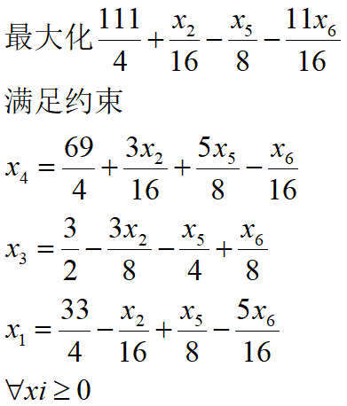

栗子
选择e=3,l=2
将第2个约束改写为
代入得 最优解为
值为

Slide 41

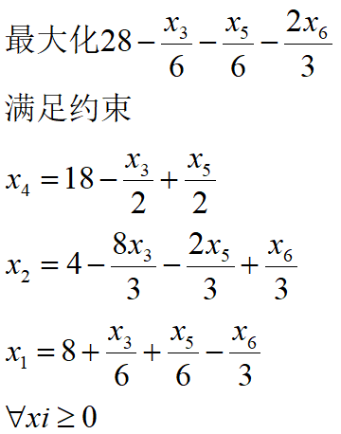
栗子
选择e=2,l=2
那么第2个约束改写为
代入得 最优解为(8,4,0,18,0,0)
最优值为28

Slide 42


Slide 43
初始化
我们回到原来的问题，如何构造一个所有的Bi均≥0的线性规划？
正统做法比较麻烦，放到后面再说，这里介绍一个基于随机化的初始化方法
虽然UOJ上只能有97分，但不是针对卡的话很难卡掉~~
即每次随机一个Bl<0，再随机一个Al,e<0，然后pivot(l,e)
这样不知道经过多少次之后就能保证所有的Bi≥0了
如果找得到l但找不到e说明该线性规划无解

Slide 44

正统初始化
我们新增辅助变量x0，引入一个线性规划如下：
$max⁡−x_{0}$
$x_{n+i}=b_{i}+x_{0}−\sum_{j=1}^{n}{a_{i,j} x_{j}}$
$x_{j}≥0$

Slide 45
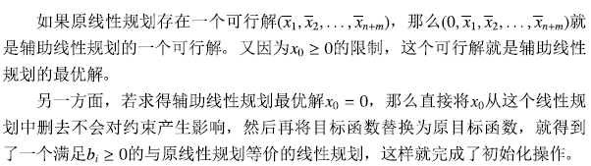
初始化

Slide 46
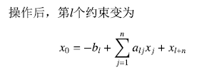
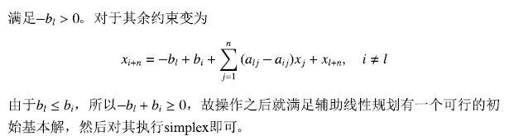
初始化的初值
那么现在问题来了，辅助线性规划的初始解又怎么办呢？
我们找到一个bl<0且最小的l，pivot(l,0)

Slide 47
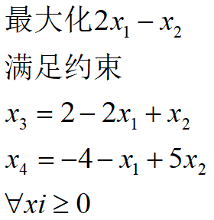
又煮个栗子

Slide 48
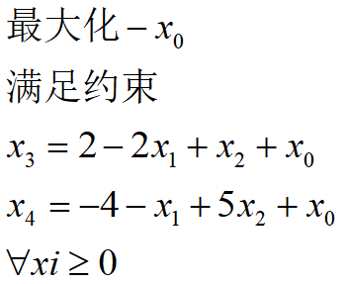
栗子
引入辅助线性规划：

Slide 49
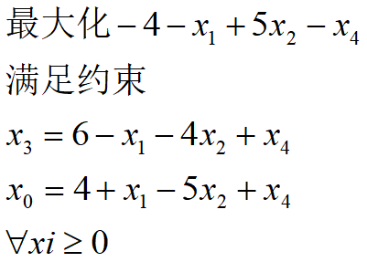
栗子
L=2，我们pivot(0,2)，有
这个线性规划存在初值(4,0,0,6,0)，我们进行simplex操作

Slide 50
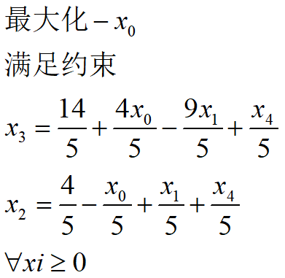
栗子
找到e=0,l=2

Slide 51

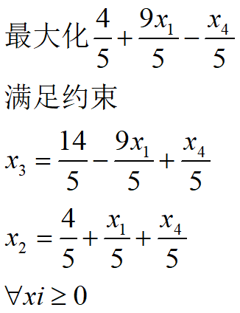
栗子
于是我们找到了辅助线性规划的最优解
注意到这个最优解中x0=0，直接将x0换出去
这时x2是基变量，需要替换成
那么我们就得到了
这样一个线性规划
再用simplex操作

Slide 52
复杂度分析
显然单次pivot是O(nm)的
单纯形法并没有一个多项式复杂度，但实际效率非常高
因为很多问题一般的变量数都比较小

Slide 53
网络流与线性规划
网络流由于其的优美性质（流量守恒），可以用一个线性规划来表示。
然而实际应用上都是把线性规划问题用网络流来解决

Slide 54
最大流
最大化∑f(s,v)
满足限制
对于u(u!=s,u!=t)∑f(u,v)-∑f(v,u)=0
f(u,v)≤c(u,v)
f(u,v)≥0
费用流的话只是目标函数稍作修改即可
注意这里并不需要最大流

Slide 55
特征
可以转化为网络流的线性规划满足以下条件：
每个变量均出现两次，一次系数为+1，另一次为-1
一般这个变量连续在若干个约束中出现

Slide 56
对偶问题
一般来说，当某个线性规划不好求解时，我们可以考虑其对偶问题

Slide 57
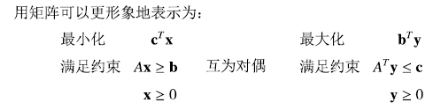
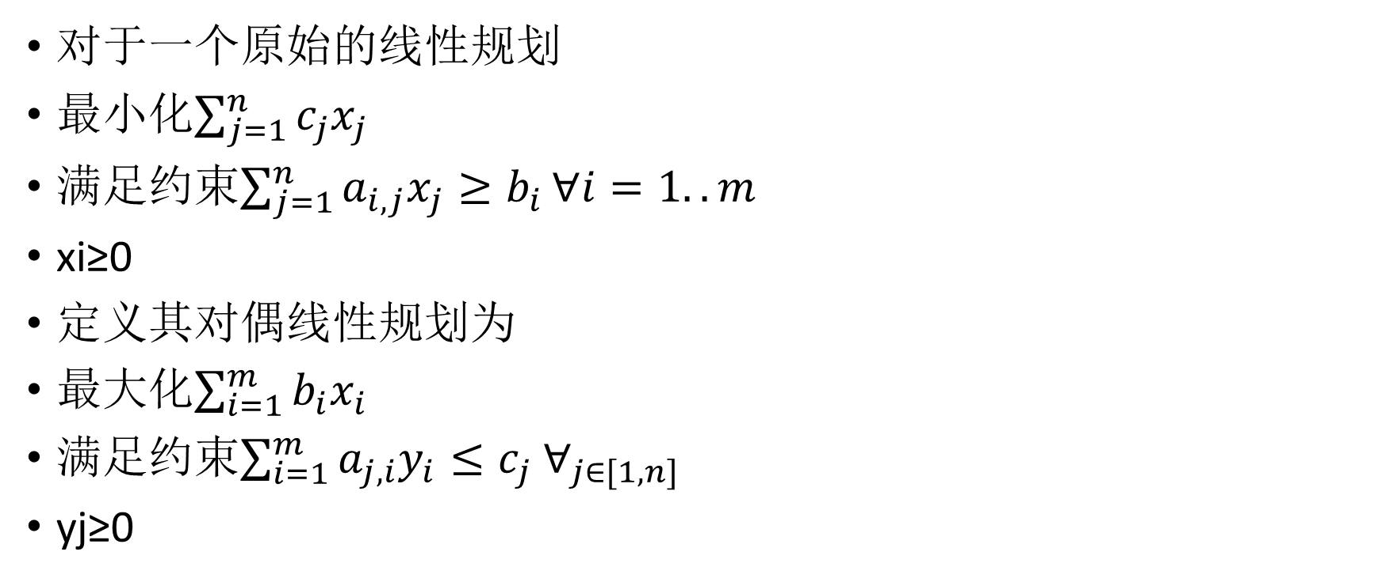
对于一个原始的线性规划
最小化$\sum_{j=1}^{n}{c_{j}x_{j}}$
满足约束$\sum_{j=1}^{n}{a_{i,j}x_{j}≥b_{i}}∀i=1..m$
xi≥0
定义其对偶线性规划为
最大化$\sum_{i=1}^{m}{b_{i}x_{i}}$
满足约束$\sum_{i=1}^{m}{a_{j,i}y_{i}≤c_{j} ∀_{j∈[1,n]}}$
yj≥0

Slide 58
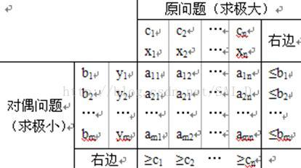
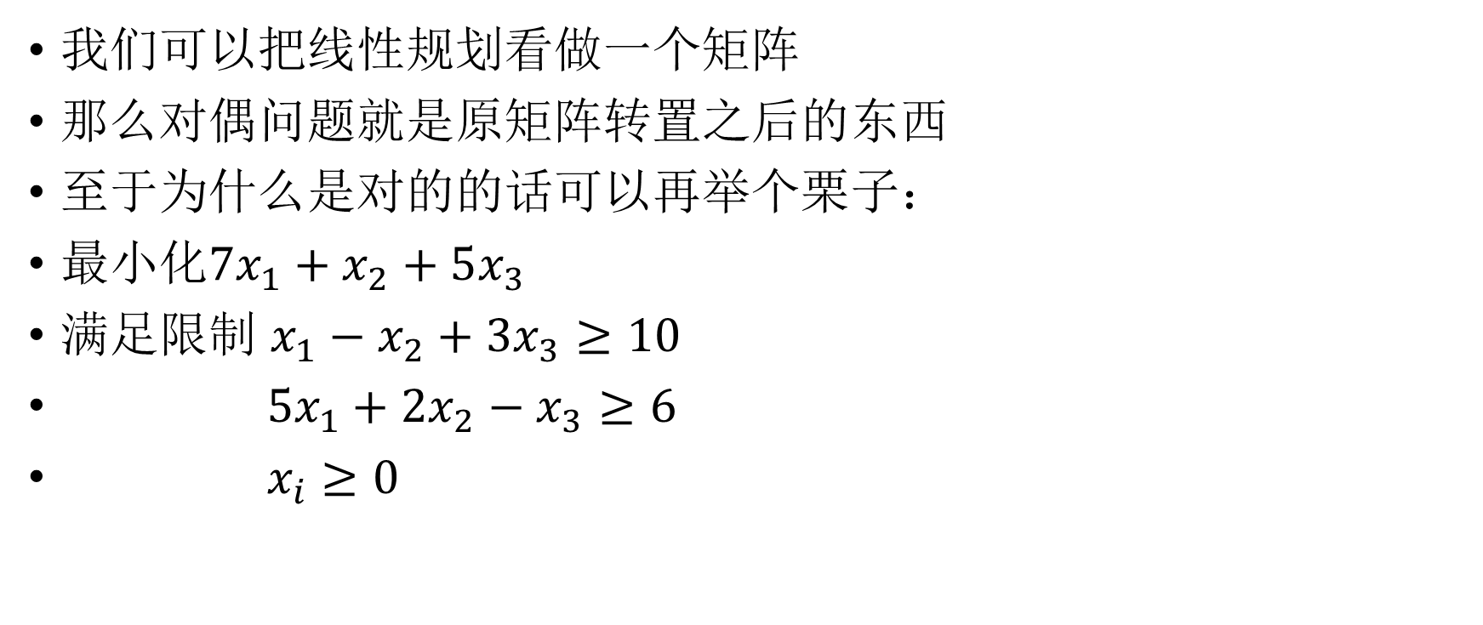
简单的理解
我们可以把线性规划看做一个矩阵
那么对偶问题就是原矩阵转置之后的东西
至于为什么是对的的话可以再举个栗子：
最小化$7x_{1}+x_{2}+5x_{3}$
满足限制 $x_{1}−x_{2}+3x_{3}≥10$
$5x_{1}+2x_{2}−x_{3}≥6$
$x_{i}≥0$

Slide 59
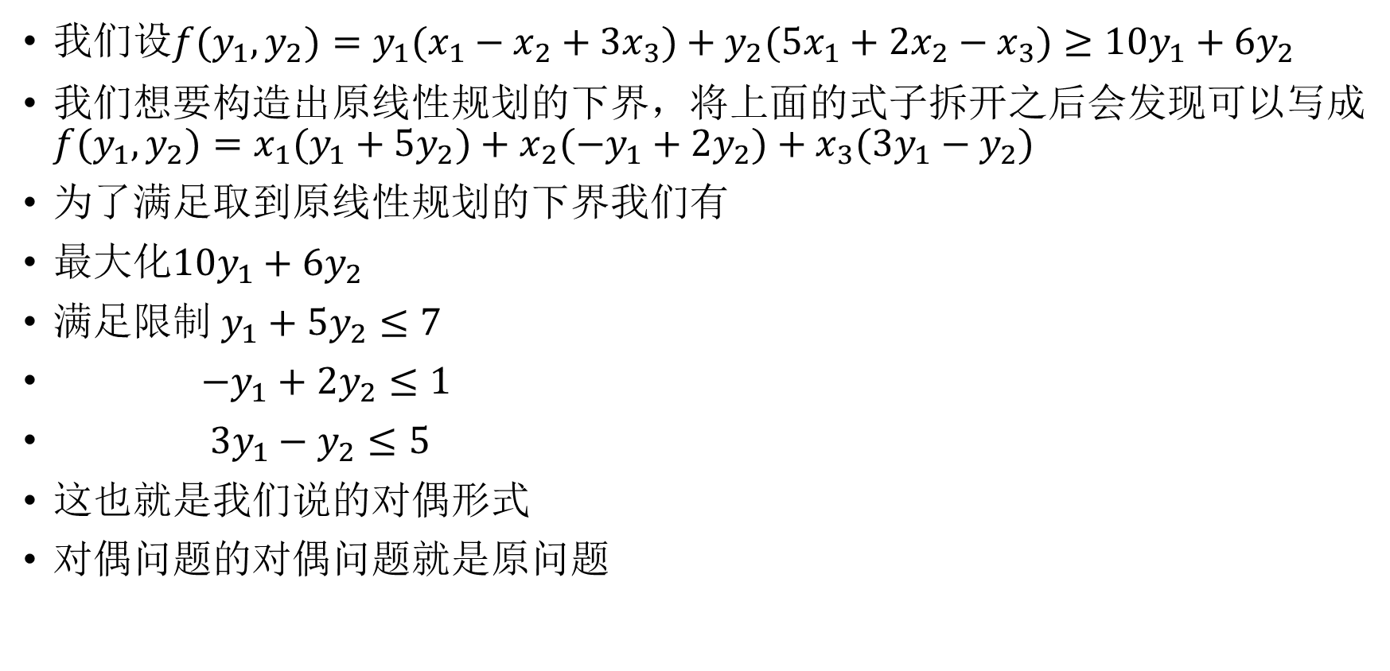
对偶问题
我们设$f(y_{1},y_{2})=y_{1}(x_{1}−x_{2}+3x_{3})+y_{2}(5x_{1}+2x_{2}−x_{3})≥10y_{1}+6y_{2}$
我们想要构造出原线性规划的下界，将上面的式子拆开之后会发现可以写成$f(y_{1},y_{2})=x_{1}(y_{1}+5y_{2})+x_{2}(−y_{1}+2y_{2})+x_{3}(3y_{1}−y_{2})$
为了满足取到原线性规划的下界我们有
最大化$10y_{1}+6y_{2}$
满足限制 $y_{1}+5y_{2}≤7$
$−y_{1}+2y_{2}≤1$
$3y_{1}−y_{2}≤5$
这也就是我们说的对偶形式
对偶问题的对偶问题就是原问题

Slide 60
玩会儿——高考数学题
已经被踢
出考纲的

Slide 61
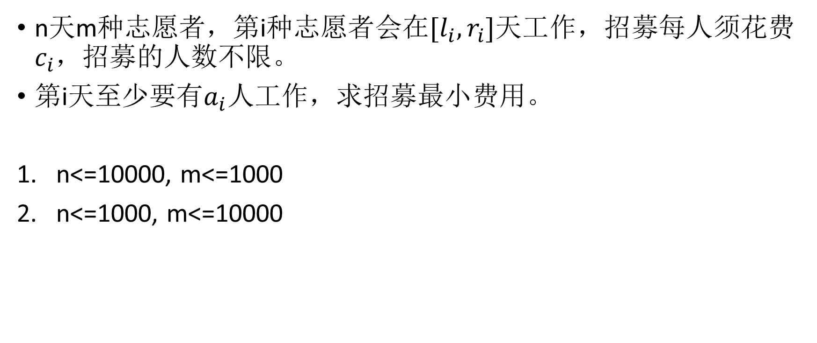
志愿者招募
n天m种志愿者，第i种志愿者会在$[l_{i},r_{i}]天$工作，招募每人须$花费c_{i}$，招募的人数不限。
第i天至少要有$a_{i}$人工作，求招募最小费用。
n<=10000, m<=1000
n<=1000, m<=10000

Slide 62
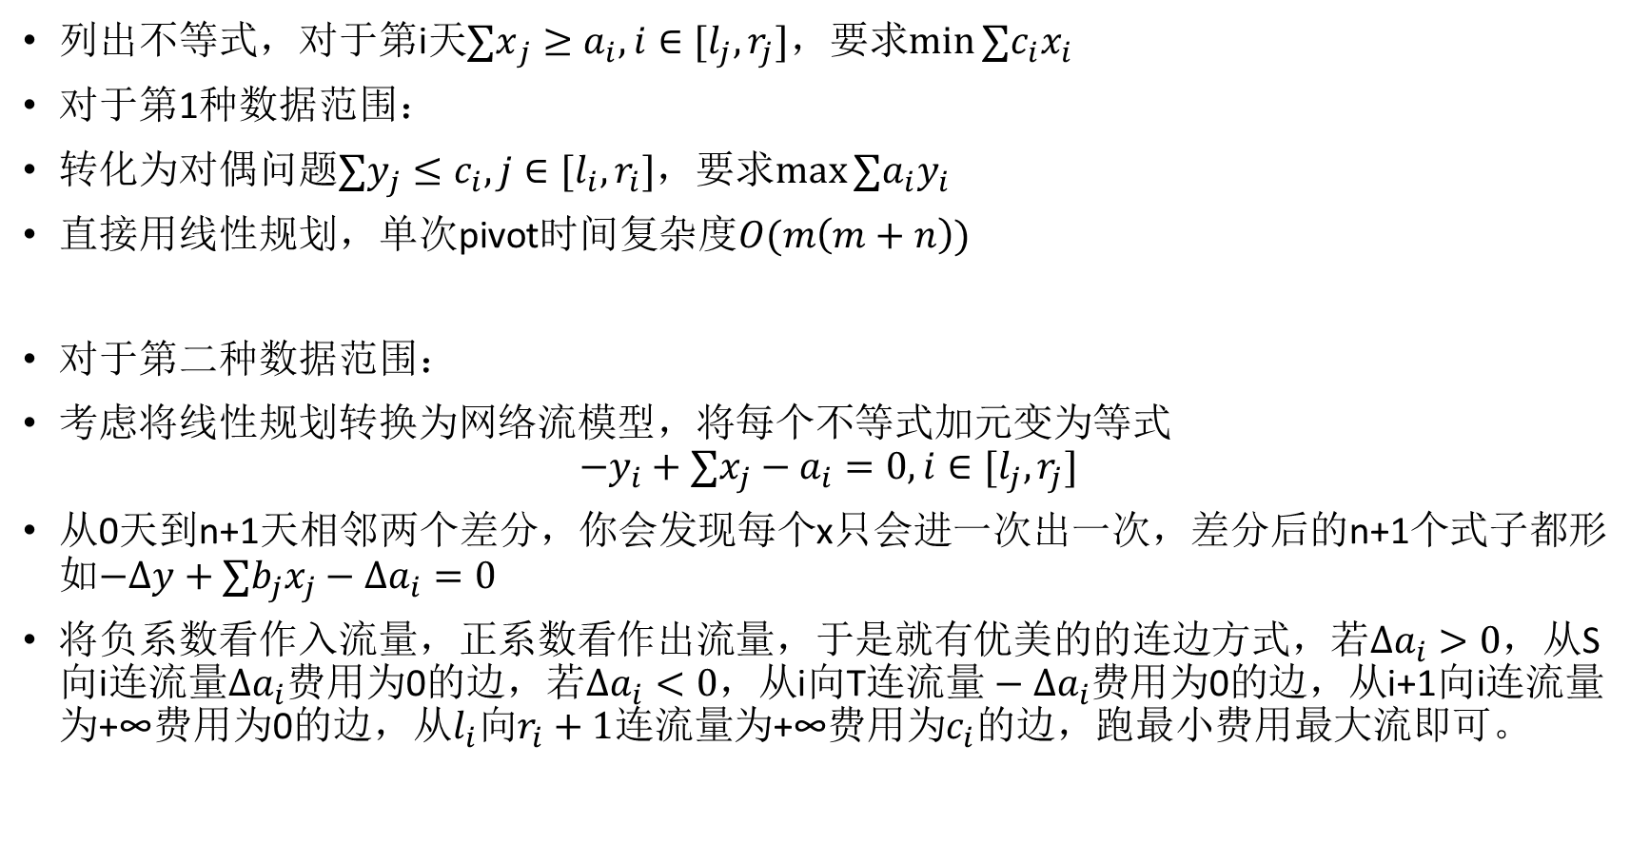
线性规划板子题
列出不等式，对于第i天${∑x}_{j}≥a_{i},i∈[l_{j},r_{j}]$，要求$min⁡∑c_{i}x_{i}$
对于第1种数据范围：
转化为对偶问题$∑y_{j}≤c_{i},j∈[l_{i},r_{i}]$，要求$\max{∑a_{i}y_{i}}$
直接用线性规划，单次pivot时间复杂度$O(m\left(m+n\right))$
对于第二种数据范围：
考虑将线性规划转换为网络流模型，将每个不等式加元变为等式
$${−y}_{i}+∑x_{j}−a_{i}=0,i∈[l_{j},r_{j}]$$
从0天到n+1天相邻两个差分，你会发现每个x只会进一次出一次，差分后的n+1个式子都形如$−∆y+∑b_{j}x_{j}−∆a_{i}=0$
将负系数看作入流量，正系数看作出流量，于是就有优美的的连边方式，若$∆a_{i}>0，$从S向i连$\text{流量}∆a_{i}$费用为0的边，若$∆a_{i}<0，$从i向T连$\text{流量}−∆a_{i}$费用为0的边，从i+1向i连流量为+∞费用为0的边，从$l_{i}$向$r_{i}+1$连流量为+∞费用为$c_{i}$的边，跑最小费用最大流即可。

